Slide 1
ТЕОРИЯ ОЦЕНКИ НЕДВИЖИМОСТИ
Лекция
Кончакова Н.В., к.г.-м.н., доцент

Slide 2
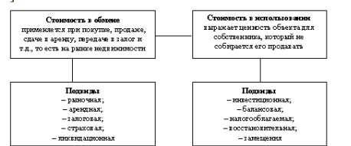
Назначение оценки и основные понятия
Оценка стоимости имущества проводится с различными целями. Она лежит в основе
продажи,
передачи недвижимости в залог,
сдачи в аренду,
в доверительное управление;
внесение в уставной капитал акционерного общества, дарения, наследования (для исчисления налога)
многих других операций, совершаемых на рынке недвижимости.
Стоимость недвижимости – понятие неоднозначное.
Существует множество определений, отражающих разное содержание этого понятия. Все виды стоимости недвижимости можно условно разделить на два больших подвида, связанных между собой, но качественно и количественно не тождественных .
Виды и подвиды стоимости недвижимости

Slide 3
Рыночная стоимость – это наиболее вероятная цена, по которой объект может быть отчужден на открытом рынке в условиях конкуренции, когда стороны сделки действуют разумно, располагая всей необходимой информацией, а на величине цены сделки не отражаются какие-либо чрезвычайные обстоятельства, т.е. когда:
• одна из сторон сделки не обязана отчуждать объект оценки, а другая не обязана принимать исполнение;
• стороны сделки хорошо осведомлены о предмете сделки и действуют в своих интересах;
• объект оценки представлен на открытый рынок в
форме публичной оферты; • цена сделки представляет собой разумное вознаграждение за объект оценки;
• платеж за объект оценки выражен в денежной форме.
Арендная стоимость – это рыночный размер арендной платы за сдаваемую в наем недвижимость.
Восстановительная стоимость (стоимость воспроизводства копии объекта недвижимости в ценах на дату оценки) определяется затратами в текущих ценах на строительство точной копии оцениваемого объекта. Здесь используются такие же архитектурные решения, строительные конструкции и материалы, даже качество строительно-монтажных работ аналогично.
В данном случае воспроизводятся тот же моральный износ объекта и те же недостатки в архитектурных решениях, которые имелись у оцениваемого объекта.
Стоимость замещения (стоимость аналога объекта оценки в ценах на дату оценки) определяется расходами в текущих ценах на строительство объекта недвижимости, имеющего с оцениваемым объектом эквивалентную полезность, но построенного в новом архитектурном стиле с использованием современных проектных нормативов и прогрессивных материалов и конструкций, а также современного оборудования объекта недвижимости.
Таким образом, восстановительная стоимость выражается издержками на воспроизводство точной копии объекта, а стоимость замещения – издержками на создание объекта функционального аналога

Slide 4
Понятие «инвестиционная стоимость» (сходное с понятием «стоимость в использовании») означает стоимость объекта недвижимости, определяемую интересами инвестора и результатами инвестиционного проектирования. Расчет инвестиционной стоимости производится исходя из ожидаемых данным инвестором доходов и конкретной ставки их капитализации. Инвестиционная стоимость рассчитывается для конкретного инвестора инвестиционного проекта либо объекта, приносящего доход, и может отличаться от его рыночной стоимости, как в большую, так и в меньшую сторону, хотя могут и совпадать. Данный вид стоимости носит субъективный характер.
Страховая стоимость объектов недвижимости представляет собой стоимость полного возмещения их ущерба при наступлении страхового случая. На базе страховой стоимости объекта недвижимости определяются страховые суммы, выплаты и проценты.
Налогооблагаемая стоимость исчисляется для целей налогообложения. В соответствии с российским законодательством она тождественна инвентаризационной стоимости, базирующейся на восстановительной стоимости с учетом степени износа. В странах с развитой рыночной экономикой налогообложение осуществляется по рыночной стоимости.
Балансовая стоимость отражается в бухгалтерской документации и представляет собой стоимость имущества, по которой оно числится на балансе предприятия.
Первоначальная стоимость объекта недвижимости – фактические затраты на приобретение или создание на момент начала его использования.
Остаточная стоимость объекта недвижимости – стоимость объекта с учетом износа.
Залоговая стоимость определяется для целей ипотечного кредитования на основе рыночной стоимости.
Ликвидационная стоимость представляет собой чистую денежную сумму, которую собственник объекта недвижимости может получить при ликвидации объекта недвижимости или при его вынужденной продаже.
В оценочной деятельности основным видом является стоимость обмена, а ее главным подвидом – рыночная стоимость, т.к. на ее основе или с ее учетом определяется арендная, страховая, залоговая, ликвидационная и другие подвиды стоимости, которые необходимы для проведения операций на рынке недвижимости

Slide 5
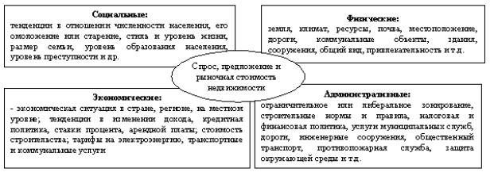
Стоимость в использовании с ее подвидами является расчетной, не рыночной величиной и по существу субъективной оценкой собственника. Она необходима для сравнения с альтернативными вариантами инвестиций, сопоставления с затратными оценками на создание аналогичных объектов и других целей. Рыночная стоимость, как известно, определяется соотношением спроса и предложения.
Под спросом понимается то количество недвижимости данного вида, которое участники рынка готовы приобрести по определенной цене в течение определенного времени.
Под предложением понимается количество недвижимости определенного вида, которое выставляется на продажу или сдается в аренду по заданной цене в течение определенного времени. Точка рыночного равновесия, в которой совпадают спрос и предложение, определяет рыночную стоимость недвижимости данного вида и равновесный объем.
Спрос, предложение и рыночная стоимость недвижимости подвержены влиянию множества факторов.
Факторы, влияющие на спрос, предложение и рыночную стоимость недвижимости

Slide 6
Принципы оценки недвижимости
Мировая практика выработала унифицированный набор методических правил и приемов – принципов оценки недвижимости, на основании которых определяется степень воздействия различных факторов на стоимость объекта недвижимости.
Принципы оценки недвижимости могут быть условно объединены в следующие четыре группы:
принципы, основанные на представлении пользователя;
принципы, связанные с землей, зданиями, сооружениями;
принципы, связанные с рыночной средой;
принцип наилучшего и наиболее выгодного использования.

Slide 7
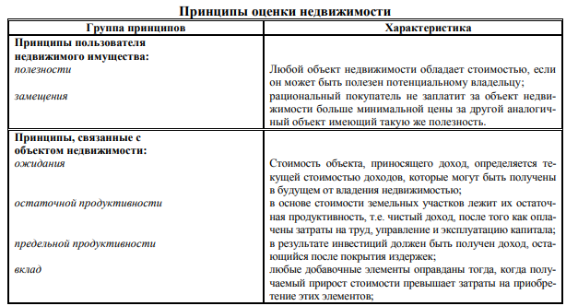
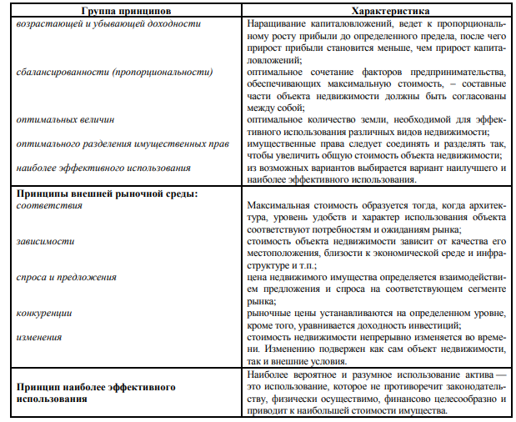

Slide 8
Подходы к оценке
Подходы к оценке отражают общие способы определения стоимости недвижимого имущества - наиболее вероятной суммы, за которую на дату оценки достигается соглашение относительно смены собственника, условий собственности или условий использования собственности. Известно несколько десятков методов оценки недвижимости, используемых для различных объектов. Выбор того или иного метода оценки зависит от ряда факторов, таких как характер объекта, функции и цели оценки. Рекомендуется выбирать наибольшее количество используемых методов, чтобы при согласовании оценки получить наиболее точную стоимость.
Все методы группируются в три подхода к оценке недвижимости:
• сравнительный;
• доходный;
• затратный

